Slide 1
Обзор рынка
Анализ конкурентоспособности продукта Allianz ДМС Эксперт по цене (тарифам) и наполнению
3 сентября 2013

Slide 2
Анализ рынка ДМС – 6 месяцев 2013 года
# | Company | GPW *) 06M12Y | GPW *) 06M13Y | Рост | Изменение позиции | Доля рынка | Loss Ratio
1 | СОГАЗ группа | 18 142 | 19 910 | +9,7% | не изм. | 26,3% | 92,4%
2 | РЕСО-Гарантия группа | 4 714 | 5 782 | +22,7% | +1 | 7,6% | 82,6%
3 | Allianz in Russia (restated) | 4 634 | 5 185 | +11,9% | +1 | 6,9% | 69.6%
4 | ИНГОССТРАХ группа | 4 979 | 5 073 | +1,9% | -2 | 6,7% | 82,2%
5 | РОСГОССТРАХ группа | 4 500 | 4 835 | +7,5% | не изм. | 6,4% | 67,2%
6 | АЛЬФАСТРАХОВАНИЕ группа | 3 402 | 4 135 | +21,6% | +1 | 5,5% | 90,9%
7 | ЖАСО группа | 3 427 | 3 855 | +12,5% | -1 | 5,1% | 93,7%
8 | СОГЛАСИЕ группа | 2 914 | 2 954 | +1,4% | не изм. | 3,9% | 86,7%
9 | ТРАНСНЕФТЬ | 1 992 | 2 258 | +13,3% | не изм. | 3,0% | 72,2%
10 | РЕНЕССАНС СТРАХОВАНИЕ группа | 1 759 | 1 857 | +5,6% | не изм. | 2,5% | 57,5%
 | TOP10 market in RUR Mln | 50 462 | 55 844 | +10,7% |  | 73,8% | 84,1%
 | TOTAL market in RUR Mln | 69 459 | 75 650 | +8,9% |  |  | 81,6%
* Все цифры– в млн.руб., если не указано иное
2

Slide 3
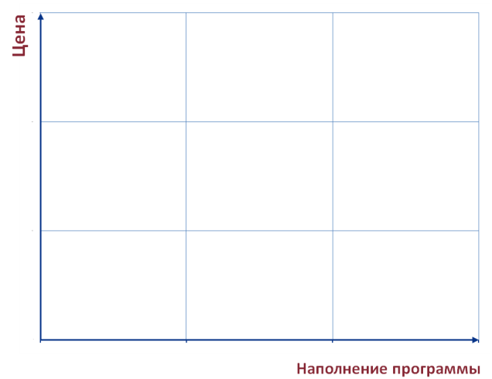
Mapping продуктов ДМС страховых компаний
Рынок страховых продуктов ДМС разделился на 2 сегмента:
Широкие страховые программы таких компаний как Allianz, РЕСО и Ингосстрах
Узкие и средненаполненные страховые программы с невысокой ценой, которые предлагают РГС, Ренессанс, Согаз, Согласие и Альфа
1 сегмент
РЕСО
2 сегмент
Альфа
Allianz
Согласие
Согаз
Ингосстрах
Ренессанс
РГС
3

Slide 4
Преимущества Allianz – Широкая программа страхования
Что отличает компании 1 кластера (Allianz, Ингосстрах и РЕСО) от компаний 2 кластера (Альфа, Ренессанс, Согаз, РГС и Согласие)
Широкий набор заболеваний, входящих в программу
Все виды функциональной и инструментальной диагностики, лабораторные исследования и физиотерапия, терапевтическая и хирургическая стоматология - без ограничений
Предоставление хирургических услуг застрахованным в полном объеме
Что отличает Allianz от других компаний 1 кластера - Ингосстраха и РЕСО
Более широкий список покрываемых заболеваний: в отличие от конкурентов Allianz покрывает опухолевые заболевания нервной системы и системные заболевания соединительной ткани
Консультации онколога без ограничений
Все виды лабораторных исследований без ограничений: Allianz в отличие от РЕСО покрывает гормональные исследования и ПЦР-диагностику без ограничений
Все виды лечебных манипуляций без ограничений: Ингосстрах ограничивает все процедуры до 10 сеансов по каждому заболеванию, в РЕСО иглорефлексотерапия и мануальная терапия в размере 10 сеансов в год
Стоматологические услуги: Allianz в отличие от конкурентов включает в программу хирургические методы лечения болезней тканей пародонта без ограничений
4

Slide 5
Рэнкинг компаний по объему медицинских услуг
Allianz ДМС Стандарт – лидер по всем группам медицинских услуг
Ингосстрах на втором месте после Allianz, уступая в части лечебных манипуляций и процедур, РЕСО замыкает «тройку» лидеров
Альфа, Ренессанс, Согаз и РГС– «в рынке», Согласие – «хуже рынка»
Компании | Общий рэнкинг | Лечение заболева-ний | Консульт. специали-стов | Функц. и инструмент диагностика | Лаборат. исследования | Физиотерапия | Лечебные процедуры | Стомат. услуги | Хирургич. вмешательство
Allianz Стандарт | Лидер | Лидер | Лидер | Лидер | Лидер | Лидер | Лидер | Лидер | Лидер
Ингосстрах | Лидер | Лидер | Лидер | Лидер | Лидер | Лидер | В рынке | Лидер | Лидер
РЕСО | Лидер | Лидер | Лидер | Лидер | В рынке | Лидер | В рынке | Лидер | Лидер
Альфа | В рынке | В рынке | Лидер | В рынке | В рынке | В рынке | Лидер | В рынке | В рынке
Ренессанс | В рынке | В рынке | В рынке | Лидер | В рынке | Лидер | Хуже рынка | В рынке | Хуже рынка
Согаз | В рынке | В рынке | В рынке | В рынке | В рынке | Хуже рынка | Хуже рынка | В рынке | В рынке
РГС | В рынке | В рынке | В рынке | В рынке | В рынке | В рынке | Хуже рынка | В рынке | Хуже рынка
Согласие | Хуже рынка | В рынке | В рынке | Хуже рынка | В рынке | Хуже рынка | Хуже рынка | Хуже рынка | В рынке
Наполнение программ
Лидер – лучше большинства конкурентов, в рынке – на уровне конкурентов, хуже рынка – хуже чем большинство конкурентов
5

Slide 6
Стоимость программ страхования – сравнение с конкурентами
Кластеры (Полная программа со стоматологией)
Кластеры значительно улучшили положение AZ – по коллективу 35 чел. Снижение на 25%
Коллектив 35 человек
Дороже Allianz
РЕСО (0%*)
Согаз (- 4%)
Согласие (- 5%)
Альфа (0%)
Ингос (0%)
РГС (- 8%)
Ренес (- 5%)
*В скобках - размер скидки, предоставленной компанией конкурентом
6

Slide 7
Преимущества продукта Allianz ДМС Эксперт
Качественная программа
по полису ДМС Allianz работники корпоративного клиента получают возможность лечения по широкому спектру заболеваний
в рамках программы Allianz ДМС Эксперт отсутствуют лимиты на количество получаемых по медицинским показаниям услуг*
Конкурентная цена
Широкая программа Allianz дешевле, чем более узкие программы конкурентов
Удобно для продавца
Возможность подготовки коммерческого предложения самостоятельно продавцом
7

